Slide 1
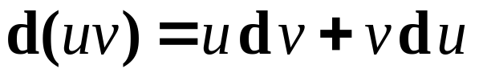
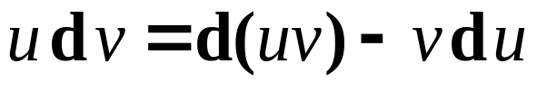
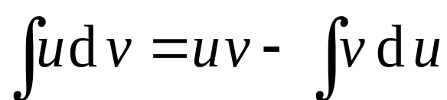
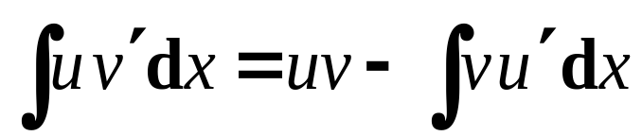

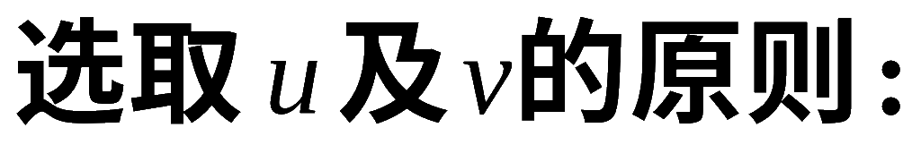
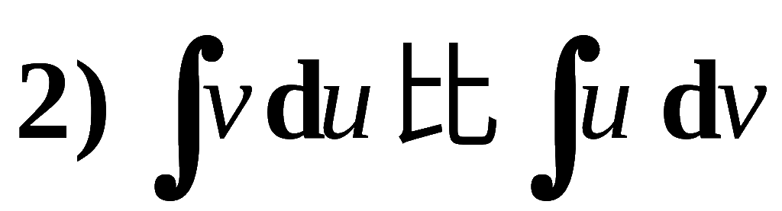
三、分部积分法
由微分公式
积分得:
分部积分公式
或
该公式可用来计算如下被积表达式能适当分解的积分
1) v 容易求得 ;
容易计算 .
即转化后，新的积分比原来的积分更容易计算

Slide 2

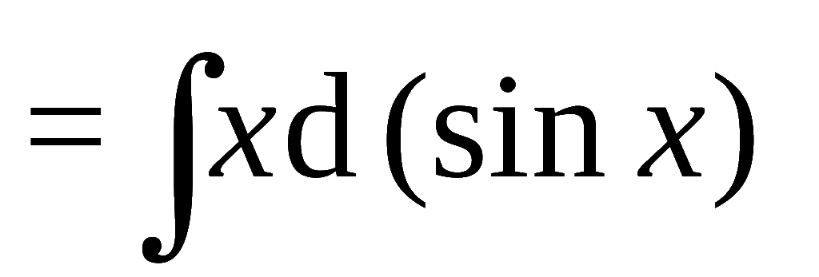



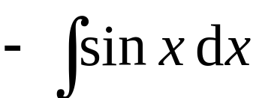


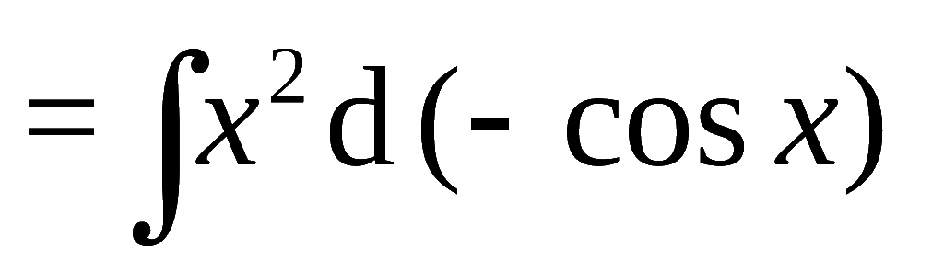
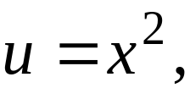


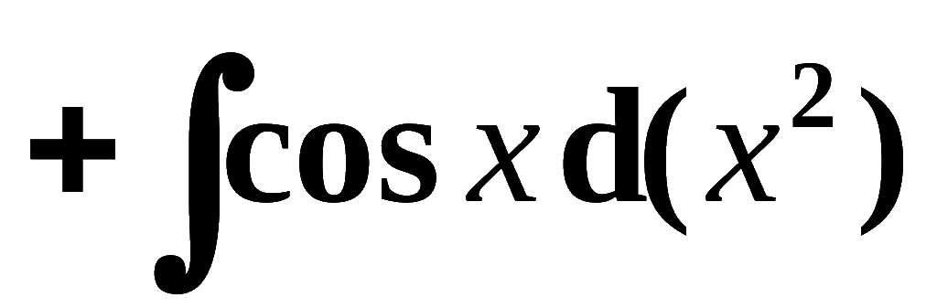

例1. 求
解:
原式
令
∴ 原式
思考: 如何求
提示:
原式
令
再次分部积分

Slide 3
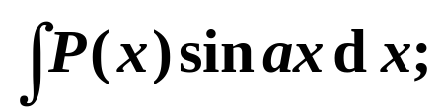
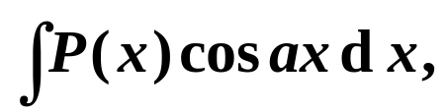

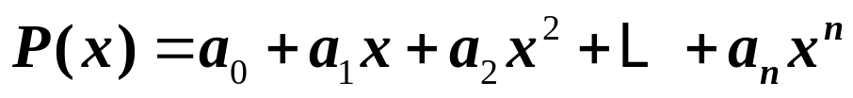
例1. 求
解:
原式
令
∴ 原式
用同样的方法可求
形如
的不定积分.
(其中
为多项式函数)

Slide 4
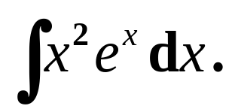
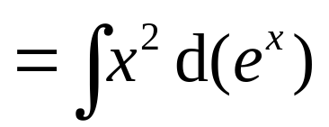
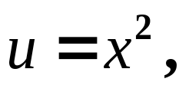
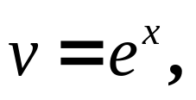
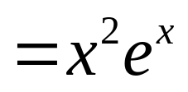
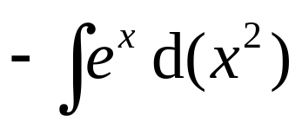
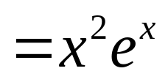
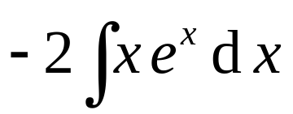
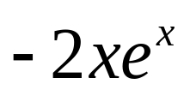
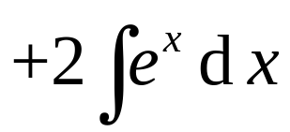
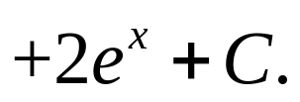
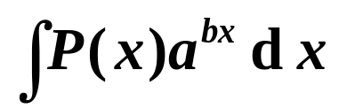
例2. 求
解:
原式
令
再次分部积分
用同样的方法可求
形如
的不定积分.
(其中
为多项式函数)

Slide 5
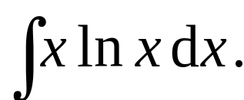
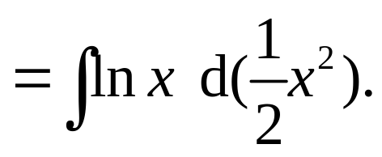
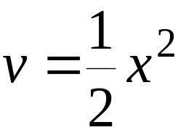

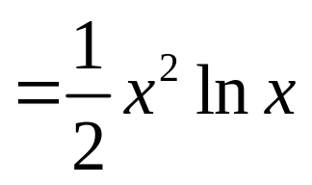
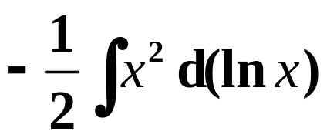
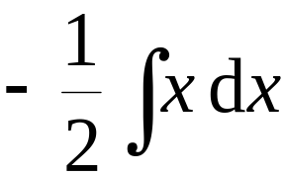
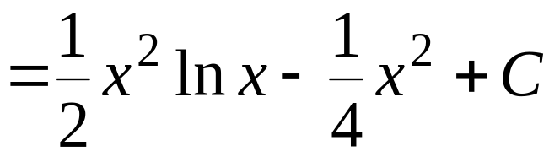
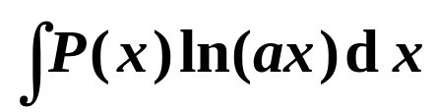
例3. 求
解:
原式
令
用同样的方法可求
形如
的不定积分.
(其中
为多项式函数)

Slide 6
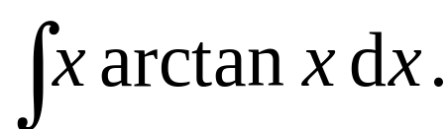
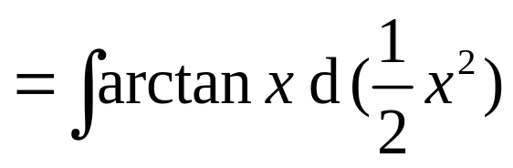
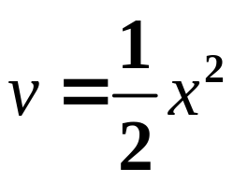

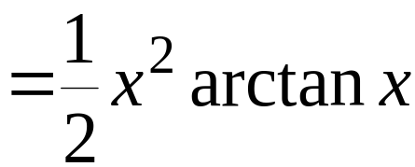
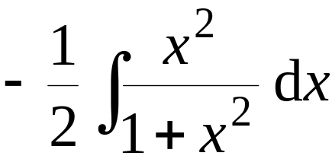
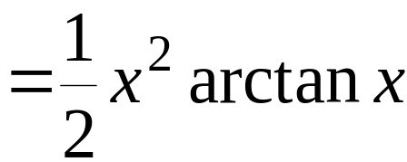
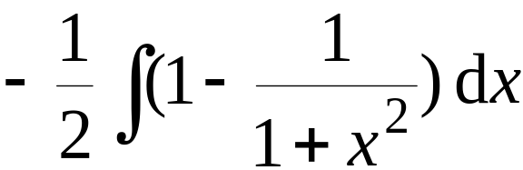
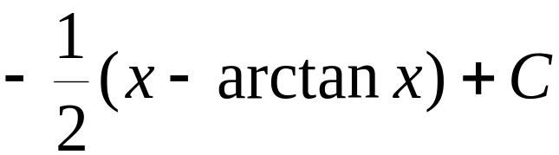
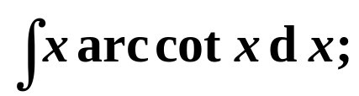
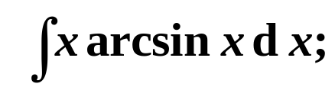
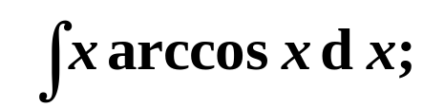
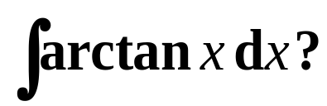
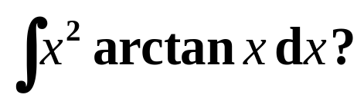
例4. 求
解:
原式
令
用同样的方法可求其他类似的不定积分
思考：如何求

Slide 7



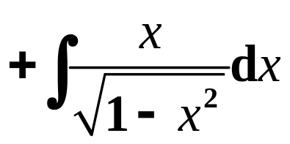

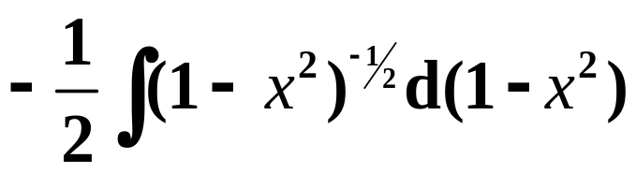

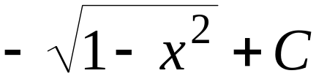
练习. 求
解: 令
, 则
原式 =

Slide 8












例5. 求
解:
令
被积函数是指数与正弦(或余弦)相乘时的常见处理方式
故
说明: 也可设
为三角函数 , 但两次分部积分
处理方式必须一致 .

Slide 9


例5. 求
解:
令
被积函数是指数与正弦(或余弦)相乘时的常见处理方式
故
用同样的方法可求类似的不定积分

Slide 10










用分部积分法求不定积分的常见类型:
(1)
形如
(其中
为多项式函数)的不定积分.
(2)
反三角函数的不定积分:
(3)
形如
(其中
为多项式函数)的不定积分.
(4)
形如
的不定积分.

Slide 11



技巧:
分部积分法适用于被积表达式能适当分解的积分
1) v 容易求得 ;
容易计算 .
即转化后，新的积分比原来的积分更容易计算
反: 反三角函数
对: 对数函数
幂: 幂函数
指: 指数函数
三: 三角函数
把被积函数视为两个函数之积 ,
按 “ 反对、幂、指三”
的顺序,
前者为 后者为

Slide 12











例6. 求
解:
原式 =
令
则
原式

Slide 13











例7. 求
解: 令
则
原式
换元法和分部积分结合使用

Slide 14











例8. 求
解: 令
则
得递推公式

Slide 15








说明:
例8. 求
递推公式
已知
利用递推公式可求得
例如,

Slide 16
















例9. 已知
的一个原函数是
求
解:
说明: 此题若先求出
再求积分反而复杂.

Slide 17











例10. 证明递推公式
证:
注:
或

Slide 18
说明:
分部积分题目的类型:
1) 直接分部化简积分 ;
2) 分部产生循环式 , 由此解出积分式 ;
(注意: 两次分部选择的 u , v 函数类型不变 ,
解出积分后加 C )
3) 对含自然数 n 的积分, 通过分部积分建立递
推公式 .
Notes:
运行时, 点击按酒“例4” 可显示例4 的解题过程.

Slide 19



内容小结
分部积分公式
1. 使用原则 :
易求出,
易积分
2. 使用经验 :
“反对幂指三” , 前 u 后
3. 题目类型 :
分部化简 ;
循环解出;
递推公式

Slide 20






















例1. 求
补充举例
解法1 先换元后分部
令
即
则
故

Slide 21










解法2 用分部积分法

Slide 22












例2. 求
解: 令
则
∴ 原式 =

Slide 23












例2. 求
通过三角代换去掉根号
另解: 令
则
∴ 原式
∴ 原式

Slide 24









例3. 求
解:
令
则

Slide 25
















例4. 求
解: 令
则
原式

Slide 26







思考与练习
1. 下述运算错在哪里? 应如何改正?
得 0 = 1
答: 不定积分是原函数族 , 相减不应为 0 .
求此积分的正确作法是用换元法 .

Slide 27














2. 求不定积分
解：
方法1
(先分部 , 再换元)
令
则

Slide 28












方法2
(先换元,再分部)
令
则
故

